Slide 1
Το Ροδάκινο
Καρυπίδης Κυριάκος

Slide 2
ΠΕΡΙΕΧΟΜΕΝΑ
01
02
Γενικές Πληροφορίες
Τα ροδάκινα στην Ελλάδα

Slide 3
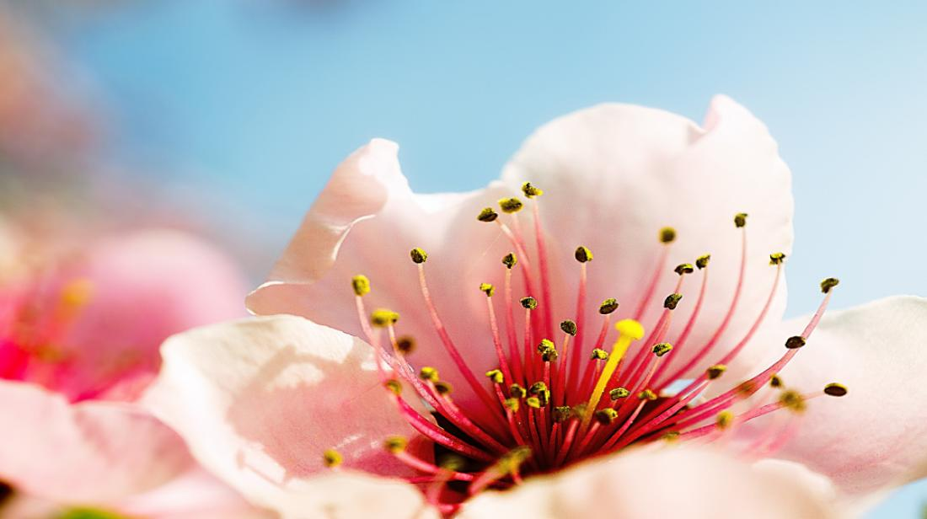
A PICTURE IS WORTH A THOUSAND WORDS
PEACH

Slide 4
01
Γενικές Πληροφορίες
You could enter a subtitle here if you need it

Slide 5
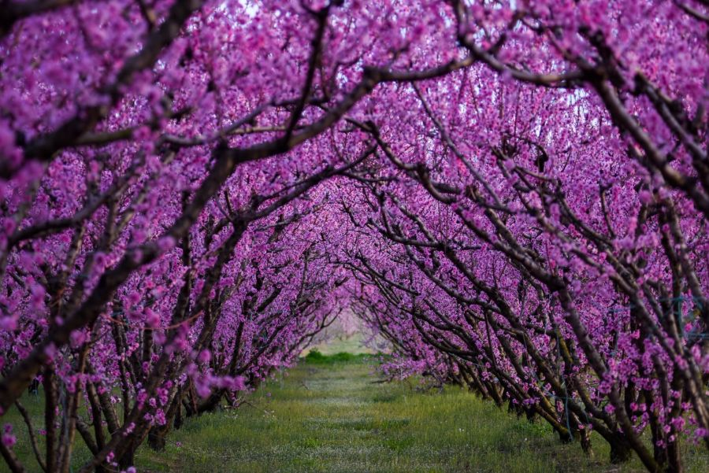
Βοτανικά Χαρακτηριστικά
…του φυτού
Η ροδακινιά είναι είδος φυλλοβόλο, δηλαδή ρίχνει το φύλλωμά της. Eίναι μέτριου μεγέθους και ταχείας ανάπτυξης. Επίσης, είναι βραχύβιο που σημαίνει πως έχει σύντομη ζωή (30 έτη).

Slide 6
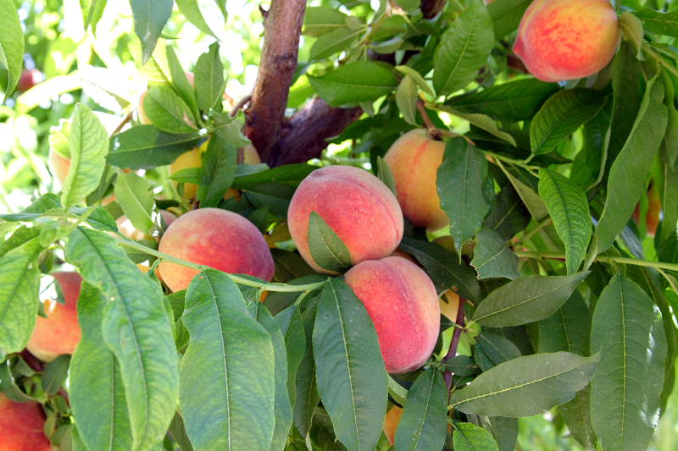
Βοτανικά Χαρακτηριστικά
…των φύλλων
Τα φύλλα είναι απλά, κατ' εναλλαγή, επιμήκη, λογχοειδή, οδοντωτά και συνήθως αδενοφόρα.

Slide 7
Βοτανικά Χαρακτηριστικά
…των ανθέων
Τα άνθη είναι λευκά ή ρόδινα και παράγονται πριν από την έκπτυξη των φύλλων από απλούς ανθοφόρους οφθαλμούς.

Slide 8
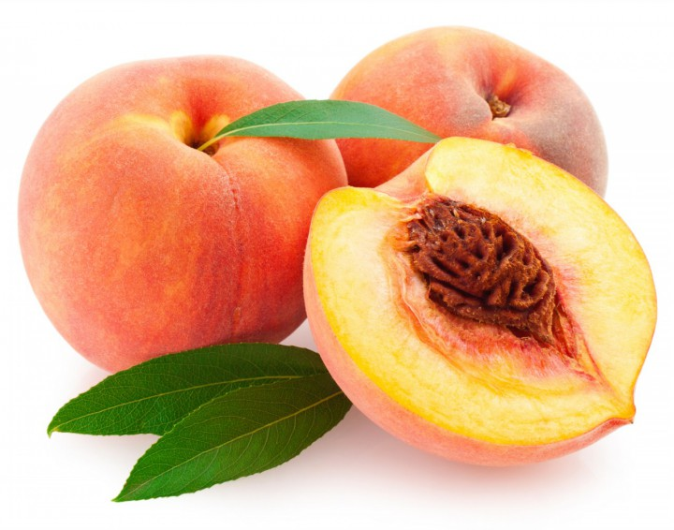
Βοτανικά Χαρακτηριστικά
…των καρπών
Ο καρπός είναι δρύπη, έχει σχήμα σφαιρικό ή πλακέ με χαρακτηριστική κοιλιακή ραφή, εκπύρηνος ή συμπύρηνος. Ο φλοιός είναι λεπτός, κίτρινος ή λευκός με χνούδι ή χωρίς χνούδι. Ο πυρήνας είναι μεγάλος με πολλές αυλακώσεις και το σπέρμα πικρό.

Slide 9
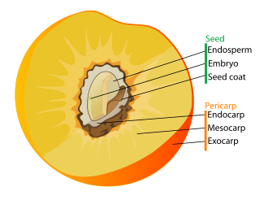
Ανατομία Ροδάκινου
Seed = Σπόρος
Endosperm = Ενδοσπέρμιο
Embryo = Έμβρυο
Seed coat = Επικάλυψη σπόρου
Pericarp = Περικάρπιο
Endocarp = Ενδοκάρπιο
Mesocarp = Μεσοκάρπιο
Exocarp = Εξωκάρπιο

Slide 10
Καλλιέργεια και εδαφοκλιματικές συνθήκες ροδακινιάς
Η ροδακινιά είναι ένα από τα λίγα οπωροφόρα είδη που έχουν επεκταθεί τόσο γρήγορα και προσαρμοστεί σε τόσα πολλά εδαφοκλιματικά περιβάλλοντα. Η Ροδακινιά ευδοκιμεί σε περιοχές όπου η θερμοκρασία δεν φτάνει κάτω από τους -15^{ο}C και δεν ξεπερνά τους 35^{ο}C. Κατά την περίοδο της Άνοιξης, τόσο οι παγετοί όσο και η ζέστη ζημιώνουν την παραγωγή. Η ποιότητα των καρπών είναι καλύτερη σε περιοχές με αρκετά ζεστό καλοκαίρι και χαμηλή σχετικά υγρασία. Η υπερβολική υγρασία και ο κακός αερισμός του εδάφους μπορούν να προκαλέσουν χλώρωση στα φύλλα του δένδρου και πτώση τους. Η άριστη τιμή του pH στο έδαφος είναι από 6-7,5.

Slide 11
Πρώτη Καλλιέργεια Ροδάκινου
Το ροδάκινο άρχισε να καλλιεργείται στην Κίνα, στην κοιλάδα του ποταμού Γιανγκτσέ

Slide 12
Χρονολόγιο καλλιέργειας
Μέση Διάρκεια Ζωής
Φύτευση
1 Ημέρα
30 Χρόνος
3 Χρόνος
Απόδοση Καρπών

Slide 13
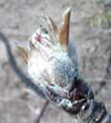
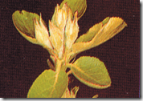
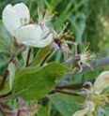
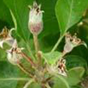
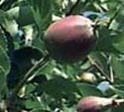
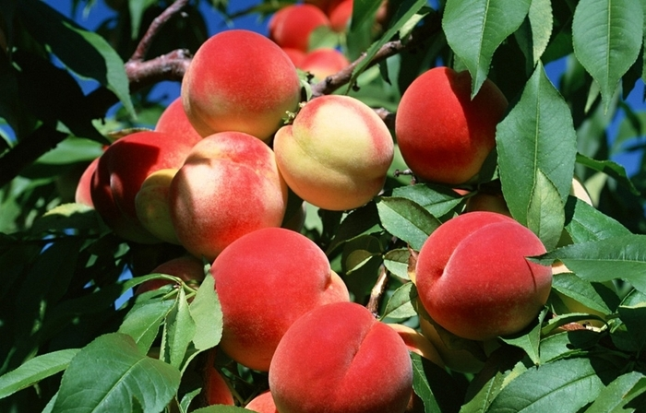
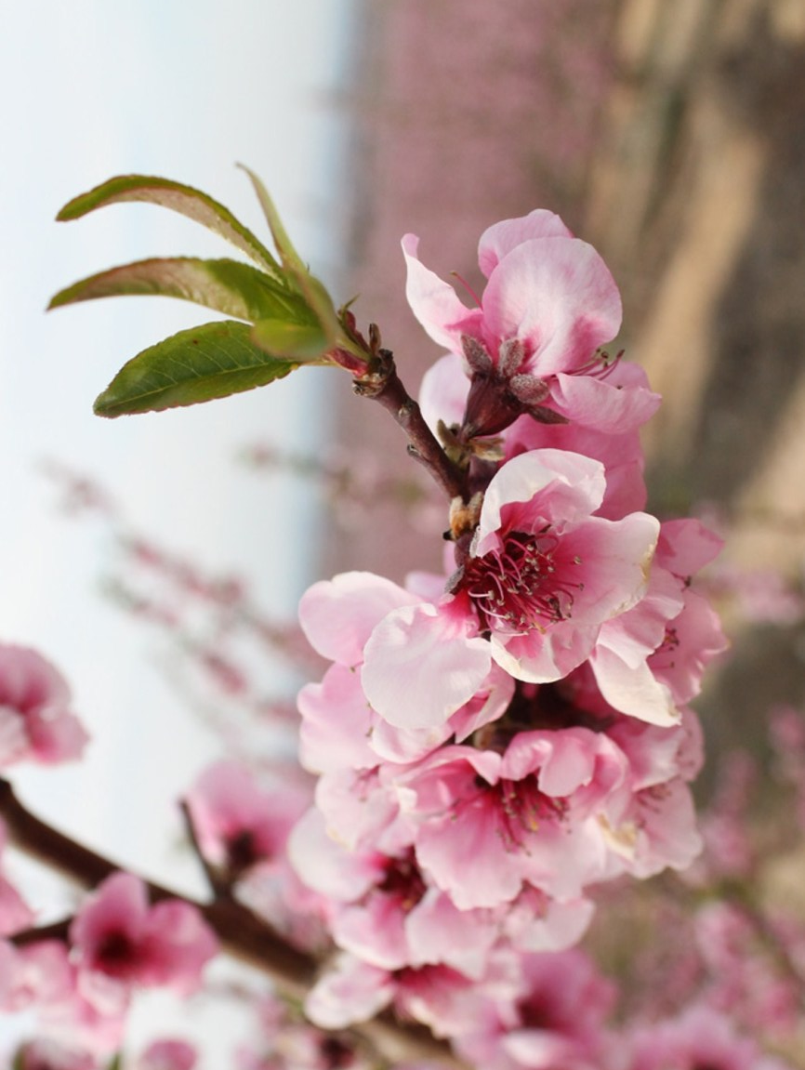
Στάδια Ανάπτυξης Ροδακινιάς
Λήθαργος | Φούσκωμα Οφθαλμών | Έναρξη Πράσινης Κορυφής | Πράσινη Κορυφή | Ροζ Κορυφή | Έναρξη Ανθοφορίας
Ανθοφορία | Πτώση Πετάλων | Καρπίδιο | Ανάπτυξη Καρπιδίου | Φυσιολογική Ωρίμανση

Slide 14
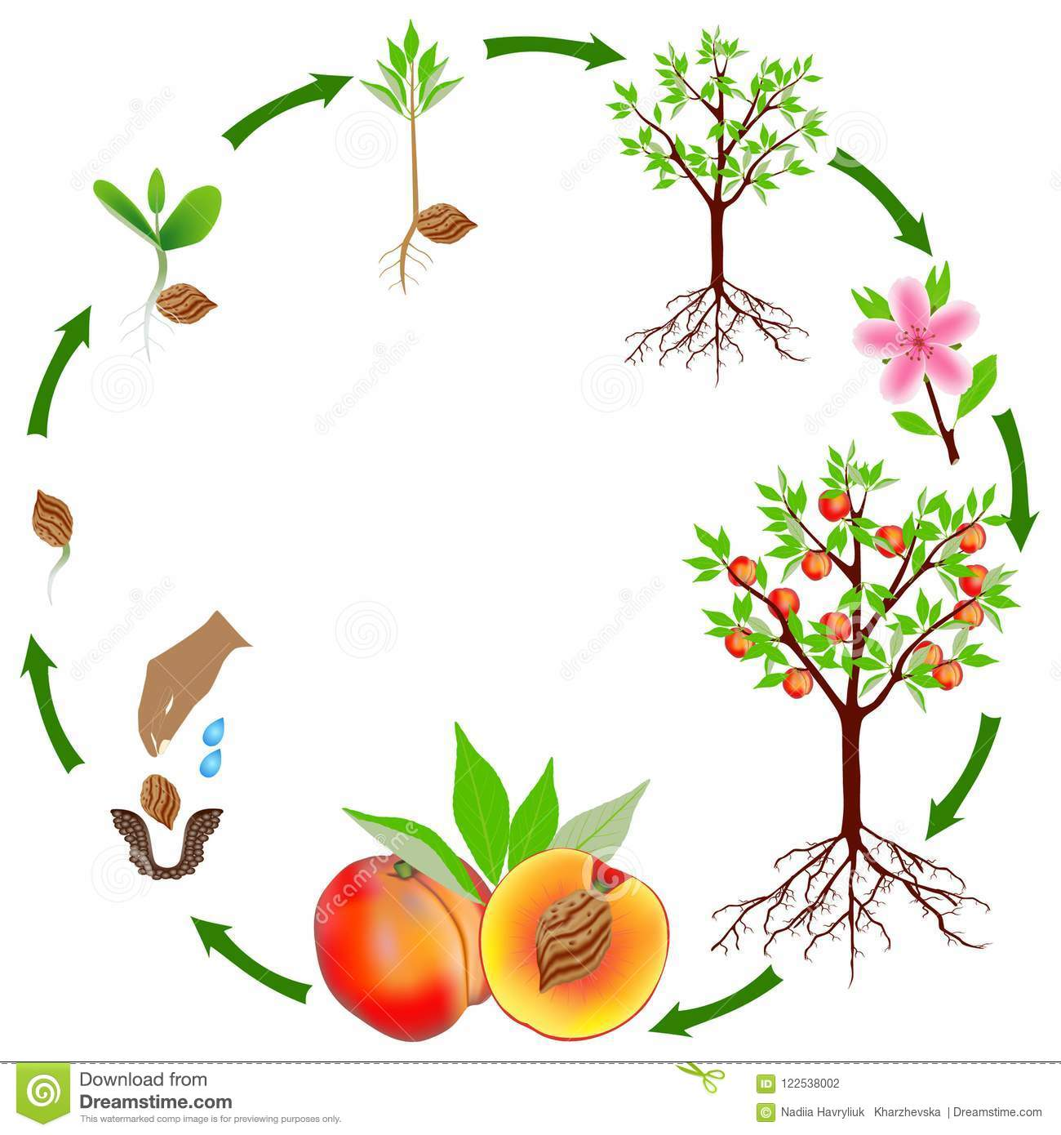
Κύκλος Καλλιέργειας Ροδάκινου

Slide 15
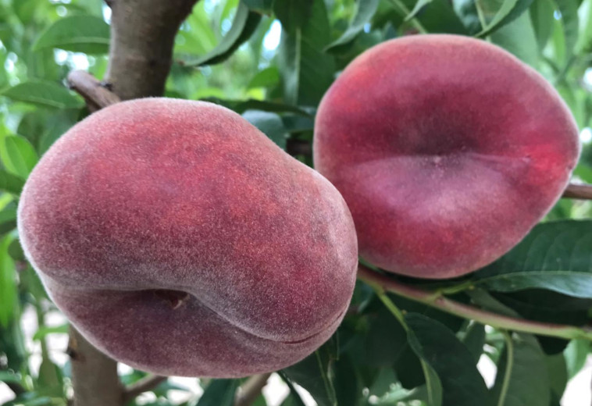
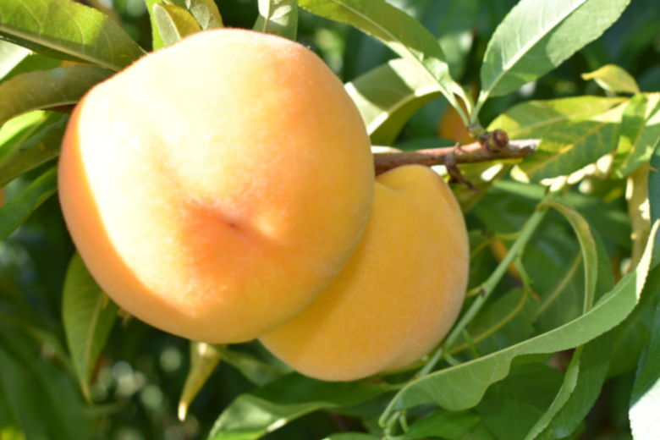
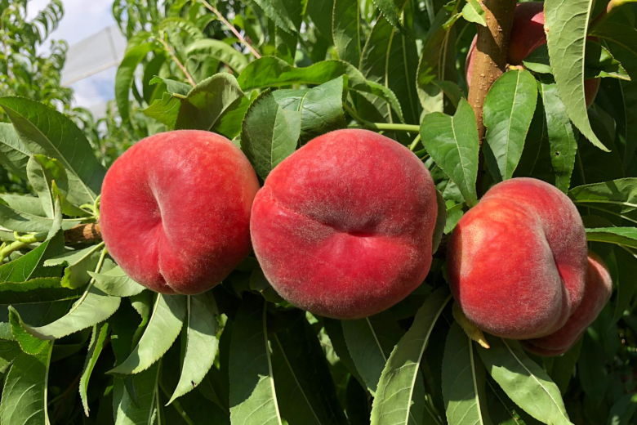
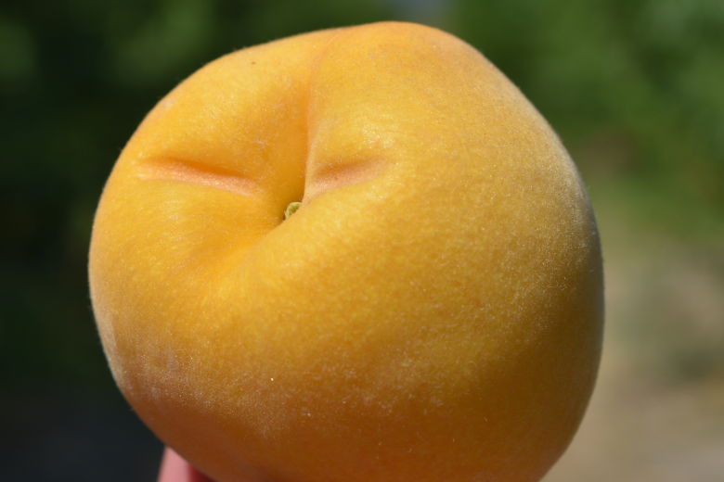
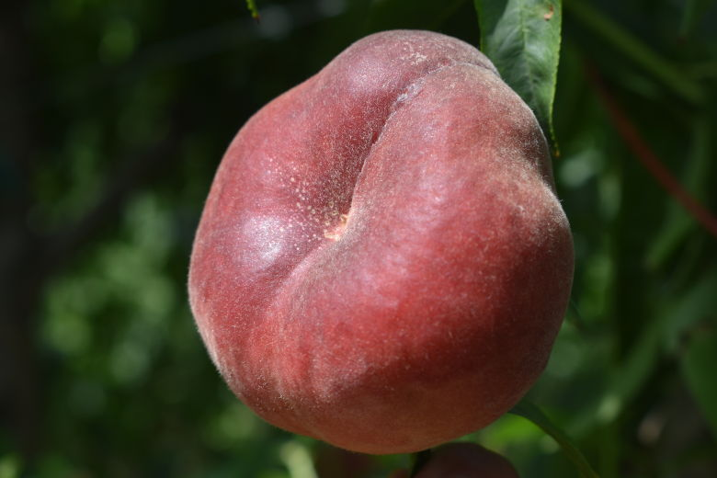
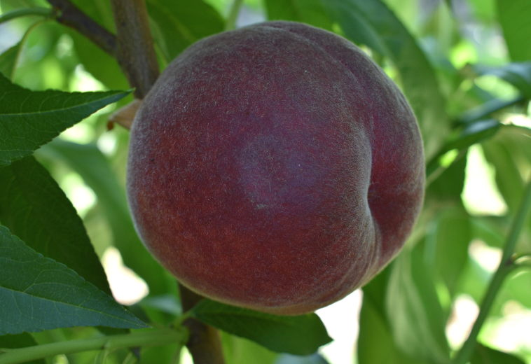
Ποικιλίες Ροδάκινων
Ζόντιακ
Μιραμπέλ
Μπάμπυλον
Φαρμπέλ
Πλατιμπέλ
Μπρίτνευ Λέιν

Slide 16
02
Τα ροδάκινα στην Ελλάδα

Slide 17
Η Ελληνική Οικονομία
Η παραγωγή και η διακίνηση ροδάκινων αποτελεί έναν από τους δυναμικότερους τομείς της σύγχρονης ελληνικής γεωργίας. Η Ελλάδα κατέχει την 5^{η} θέση στην παγκόσμια παραγωγή ροδάκινων, ενώ ταυτόχρονα είναι η χώρα με τη μεγαλύτερη παραγωγή συμπύρηνων (βιομηχανικών) ροδάκινων. Η σημαντικότερη επέκταση της καλλιέργειας της ροδακινιάς και παραγωγή ροδάκινων εμφανίζεται στην Ελλάδα κατά τη δεκαετία του 1960, οπότε αρχίζουν επίσης, οι συστηματικές εξαγωγές των ελληνικών ροδάκινων κυρίως προς τις χώρες της Ευρώπης.

Slide 18
Η Εγχώρια Παραγωγή
Στην Ελλάδα καλλιεργείται συστηματικά στην Ημαθία, την Πέλλα, την Πιερία, την Κοζάνη, και τη Λάρισα. Το 80% της συνολικής παραγωγής γίνεται σε τρεις μόλις νομούς, Ημαθία, Πέλλα και Πιερία. Πρωτοπόρος ωστόσο νομός στην καλλιέργεια ροδάκινων είναι ο νομός Ημαθίας. Τα ροδάκινα Νάουσας μάλιστα αποτελούν Προϊόν Ονομασίας Προέλευσης (Π.Ο.Π.) και είναι ευρύτατα γνωστά σε όλη την Ευρώπη.

Slide 19
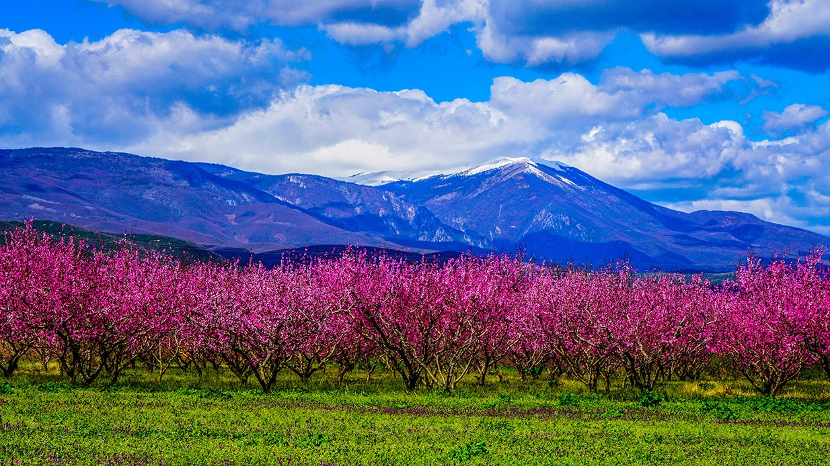
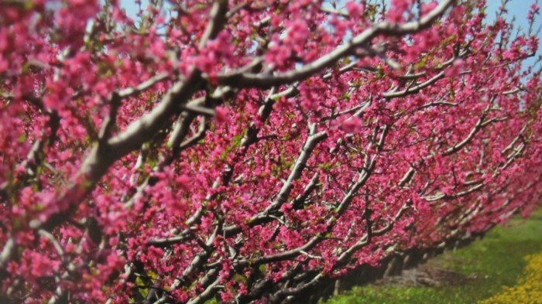
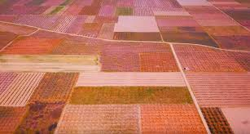
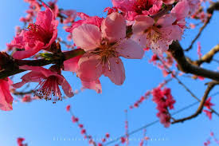
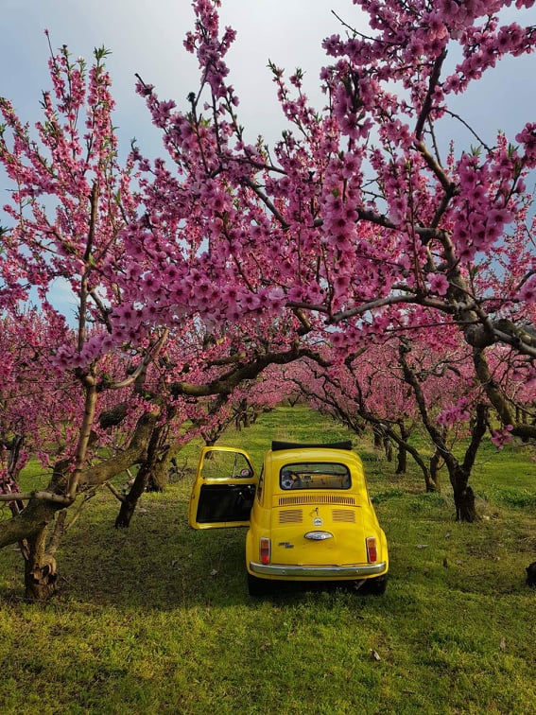
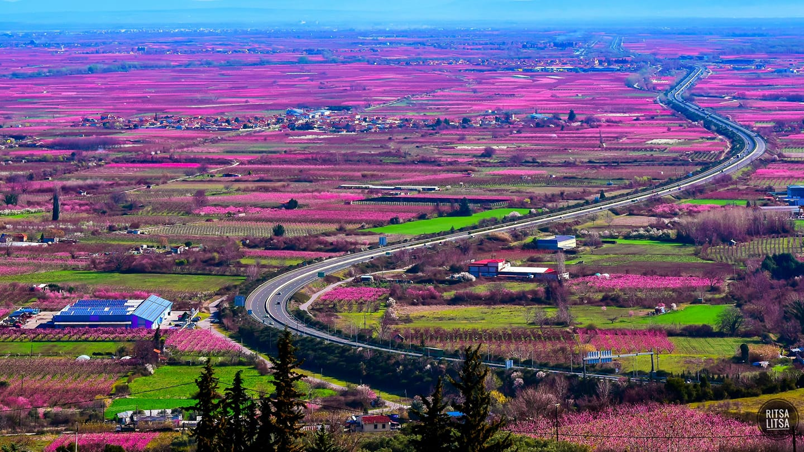
Ανθισμένες Ροδακινιές

Slide 20
ΠΗΓΕΣ
https://tsoumanis-ioannis.blogspot.com/2013/02/blog-post_12.html
https://el.wikipedia.org/wiki/Ροδακινιά
https://http://www.gaiapedia.gr/gaiapedia/index.php/%CE%A1%CE%BF%CE%B4%CE%B1%CE%BA%CE%B9%CE%BD%CE%B9%CE%AC
https://www.meteofarm.gr/καλλιέργειες/ροδάκινο
https://www.agrotypos.gr/kalliergeies/pyrinokarpakalliergeies/rodakina-kai-nektarinia-provlepseis-gia-tin-paragogi-tou-2019
https://www.ypaithros.gr/eurostat-yperdinami-stin-paragogi-frouton-kai-lahanikon-i-ellada/?cli_action=1619806440.3
https://www.ypaithros.gr/frouta-laxanika-polytimi-aspida-prostasias-ygeias-pou-xreiazetai-stiriksi/
https://www.tovima.gr/2014/09/09/science/poy-pws-kai-pote-dimioyrgithike-to-rodakino/
http://ikee.lib.auth.gr/record/135524/files/GRI-2014-13495.pdf

Slide 21
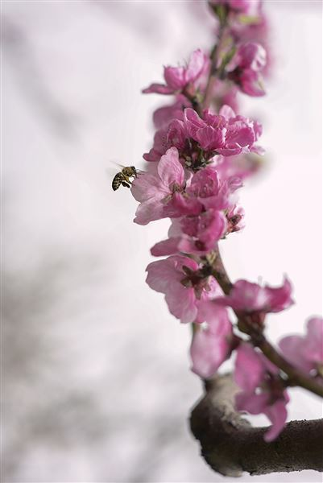
ΕΥΧΑΡΙΣΤΩ
…για τον χρόνο και την προσοχή σας!

